Slide 1

서울시 대중교통
이용경향 분석 및 시각화
BIG DATA
Analysis
&
Visualization
김정균, 김태연, 신경식

Slide 2
목차.
1. Data Set
2. Data Set을 이용하여 구해준 Data
3. 상관관계/연관 Data와 상관관계
4. 결론 및 기대효과
구해준 Data를 이용하여 시각화
아쉬운 점
0

Slide 3
Data Set/API
서울시 버스 노선별/정류소별/시간대별 승·하차 인원 정보 File
서울시 대중교통 정보 Crawling
Google maps Geocoding API
+Extra
지역구별 세대수, 지역구별 통학·통근 인원
1
국토교통부 버스 정류소정보 File
서울시 지하철 호선별/역별/시간별 승·하차 인원 정보 File
서울교통공사 지하철 역별 주소 File
서울시 지하철역의 혼잡도 (1~4호선) File

Slide 4
Data Set을 이용하여 구해준 Data
버스노선별 어떤 순서로 정류소를 들리는지 정리한 Data
버스노선별 첫차 막차 시간, 배차간격
버스 정류소별 GPS data
버스 정류소별 주소
지역구별 버스 정류소 data
버스노선/정류소/시간별 들리는 버스 수
버스노선별 정류소 간 거리, 소요시간
버스노선/정류소/시간별 승·하차 인원
노선/시간별 버스 혼잡도
지역구별/시간별 버스 혼잡도
시간별 지역구 간 버스 이동인원
시간/지역구별 지하철 승·하차 인원
2

Slide 5
Data Set을 이용하여 구해준 Data
버스노선별 어떤 순서로 정류소를 들리는지 정리한 Data
서울시 대중교통 정보사이트 Crawling를 통해서
노선별로 어떤 순서로 정류소를 들리는지 정리
2-1

Slide 6
Data Set을 이용하여 구해준 Data
버스노선별 첫차 막차 시간, 배차간격
버스 정류소별 GPS data
버스 정류소별 주소
지역구별 버스 정류소 data
서울시 대중교통 정보사이트 Crawling을 통해서 노선별로 GPS data를 추출
↓
Google maps 역지오코딩 API를 이용해서 GPS 정보를 주소로 변환
↓
지역구별로 정리
2-2

Slide 7
Data Set을 이용하여 구해준 Data
버스노선/정류소/시간별 들리는 버스 수
버스노선별 정류소 간 거리, 소요시간
버스노선/정류소/시간별 승·하차 인원
GPS 정보로 노선별 정류소 거리 계산(직선거리), 버스 속도(15km/h) 일정하다고 가정
↓
버스 정류소 간 소요시간 도출
↓
첫차 시간과 배차간격, 소요시간을 통해 노선/정류소/시간별 들리는 버스 수 도출
↓
정류소/시간별 들리는 버스 수와 승·하차 인원을 이용해서 버스 한대당 승·하차 인원 도출
2-3

Slide 8
Data Set을 이용하여 구해준 Data
노선/시간별 버스 혼잡도
지역구별/시간별 버스 혼잡도
노선/시간별 버스 한 대 당 승·하차 인원을 이용하여 노선/시간별 혼잡도를 도출
(월 data이기 때문에 한달을 30.4일로 가정하고 하루 혼잡도 도출)
↓
정류소 주소 data를 이용하여 지역구별/시간별 혼잡도 도출
2-4
※ 혼잡도 : 버스 한 대 당 몇 명이 타고 있는 지를 나타내는 지표

Slide 9
Data Set을 이용하여 구해준 Data
시간별 지역구 간 버스 이동인원
버스 노선별 어떤 순서로 정류소를 들리는지 정리한 data와 지역구별 버스 정류소 data를 이용해서 지역구가 바뀌는 지점을 추출
↓
앞서 구한 지역구가 바뀌는 지점과
첫차 시간과 배차간격, 버스 정류소 간 소요시간을 이용하여
어느 시간대에 지역구가 바뀌는지 도출
2-5

Slide 10
Data Set을 이용하여 구해준 Data
시간/지역구별 지하철 승·하차 인원
지하철 호선별/역별/시간별 승·하차 인원 정보에서 역을 지역구별로 분류
↓
시간/지역구별 승·하차 인원 도출
2-6

Slide 11
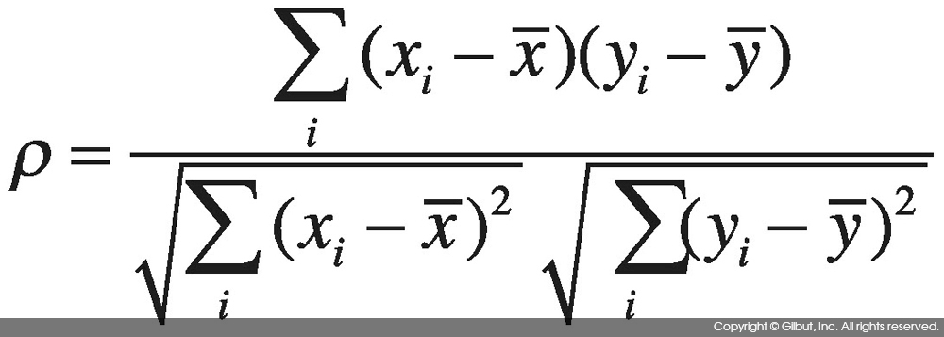
상관관계/연관 Data와 상관관계
<상관관계계수>
±0.9이상 : 매우 높은 상관관계
±0.7이상 ±0.9미만 : 높은 상관관계
±0.4이상 ±0.7미만 : 다소 높은 상관관계
±0.2이상 ±0.4미만 : 낮은 상관관계
±0.2 미만 : 상관관계가 거의 없음
3

Slide 12
상관관계/연관 Data와 상관관계-Bus
구별 버스
혼잡도
낮은
(0.263)
높은
(0.827)
구별
세대수
구별
승·하차 인원
3-1
낮은
(0.277)
높은
(0.801)
다소 높은
(0.440)
구별
출퇴근 시간 승·하차 인원
구별
통학·통근 인원
다소 높은
(0.403)

Slide 13
상관관계/연관 Data와 상관관계-Subway
지역구별 지하철 승·하차 인원과
지역구별 세대수/통학·통근인원은 상관관계가 거의 없음
3-2
∵ 지하철역이 일부 지역구에 밀집해 있으며,
지하철역은 거주지보다는 도심 지역 위주로 위치해 있어
상관관계가 적은 것으로 추측함.

Slide 14
결론 및 기대효과
버스 혼잡도를 통해 붐비거나 한산한 노선과 구간 등을 파악할 수 있다.
교통카드 사용 정보를 이용해 지역구 간 이동인원을 구했기 때문에 설문조사를 통해 얻은 통학·통근 인원보다 대중교통의 수요를 정확히 파악할 수 있다.
이를 통해 특정 시간대 또는 특정 지역의 버스 대수나 노선의 증설이나 축소의 필요정도를 예측해 볼 수 있을 것으로 기대된다.
4

Slide 15
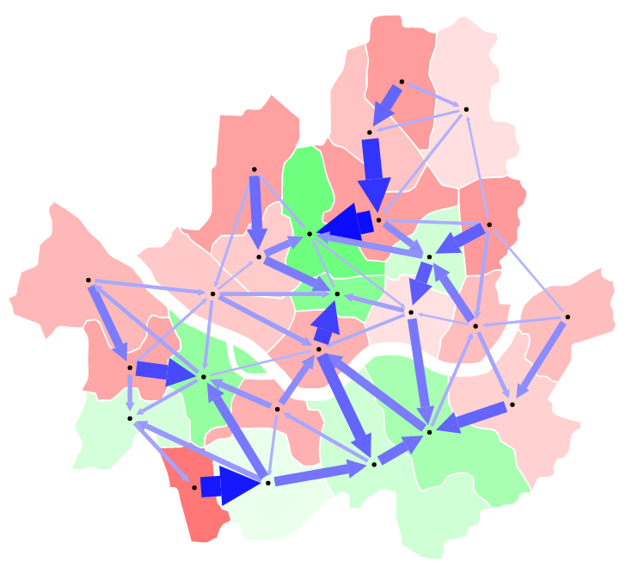
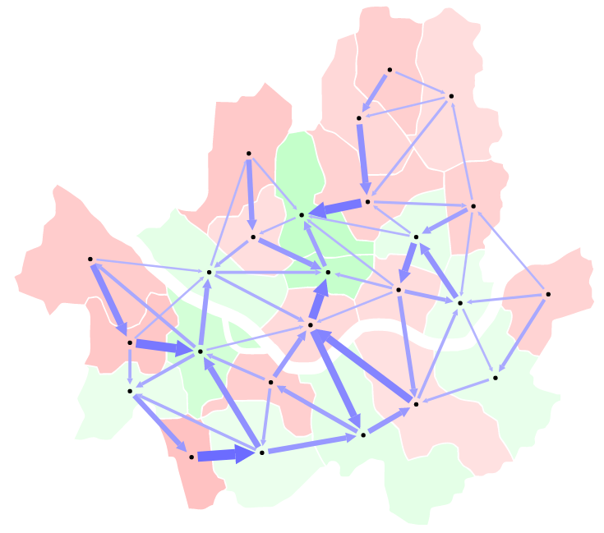
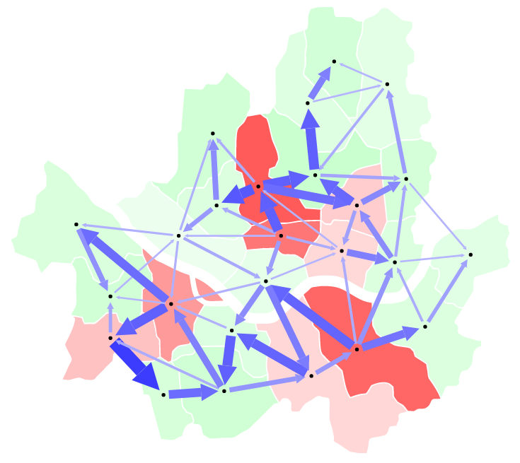
구해준 Data를 이용하여 시각화
유입되는 지역구
유출되는 지역구
5
<08:00시>
<12:00시>
<19:00시>

Slide 16
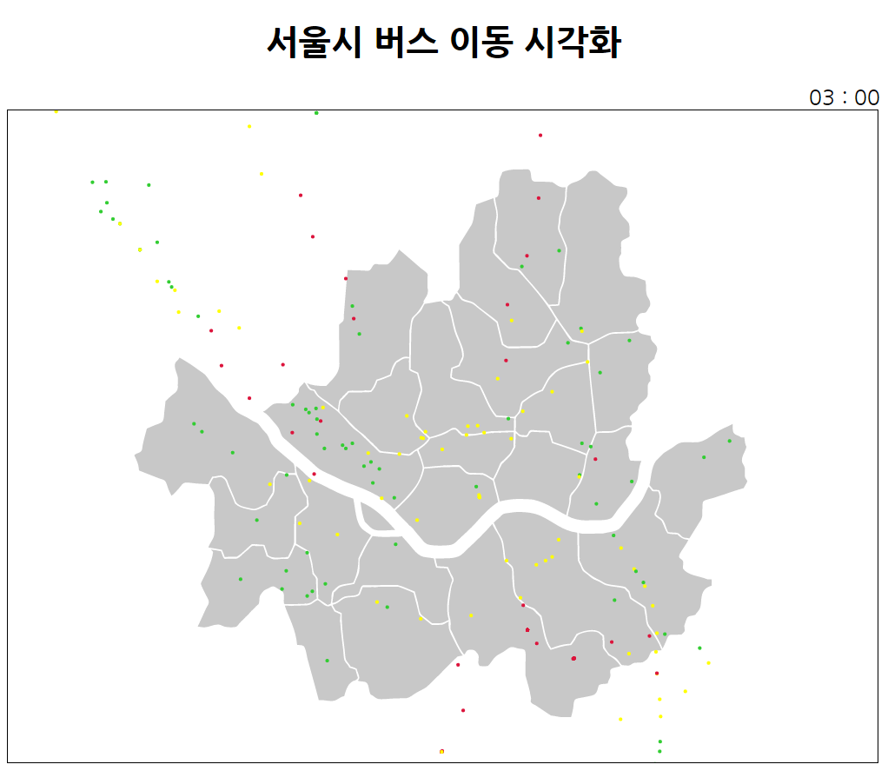
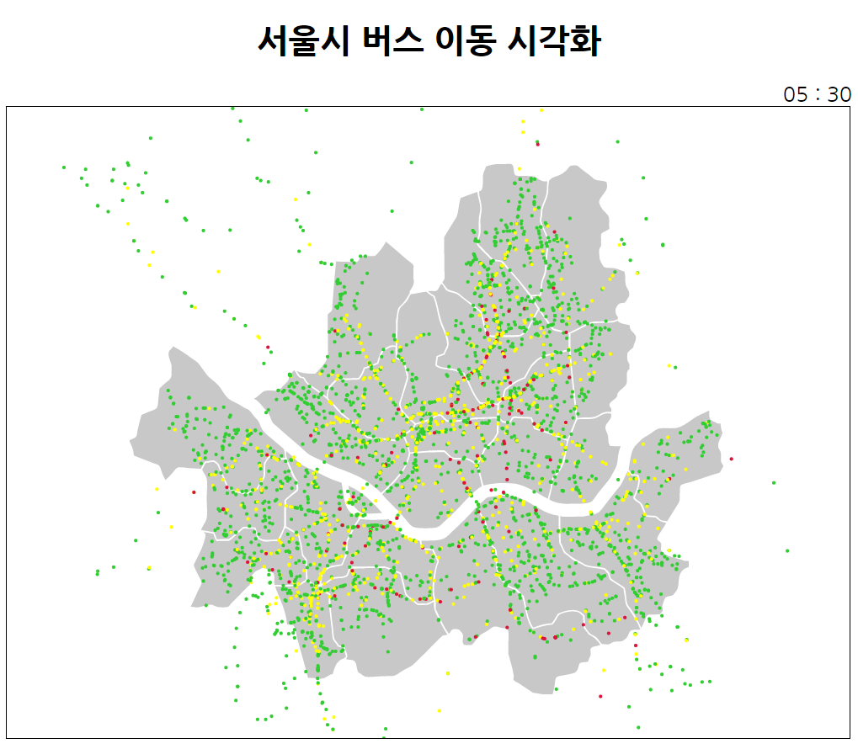
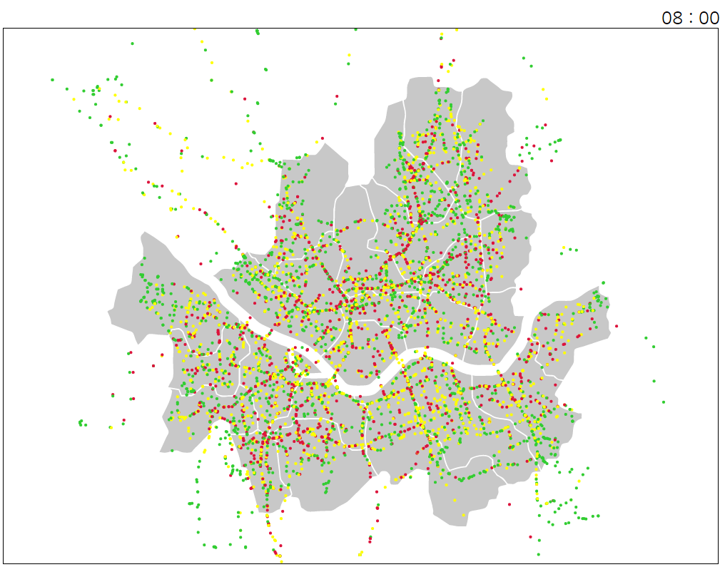
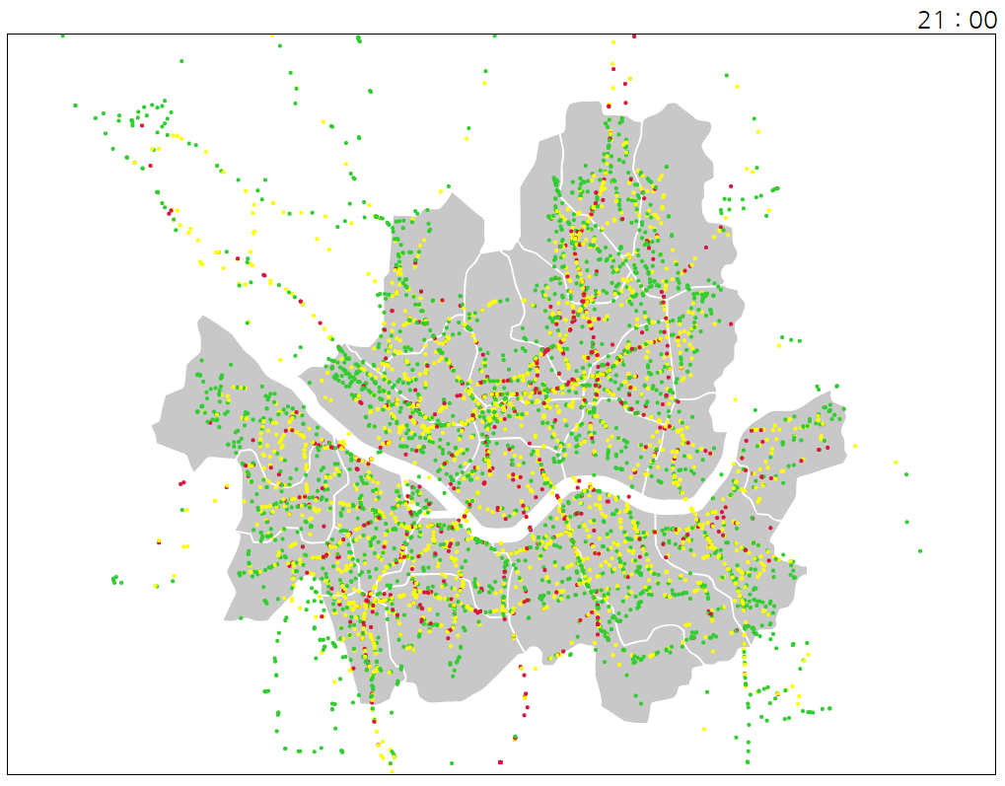
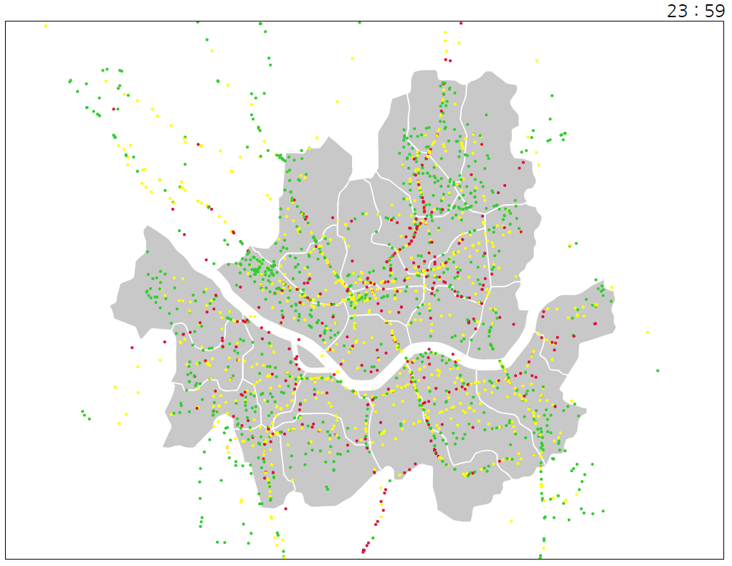
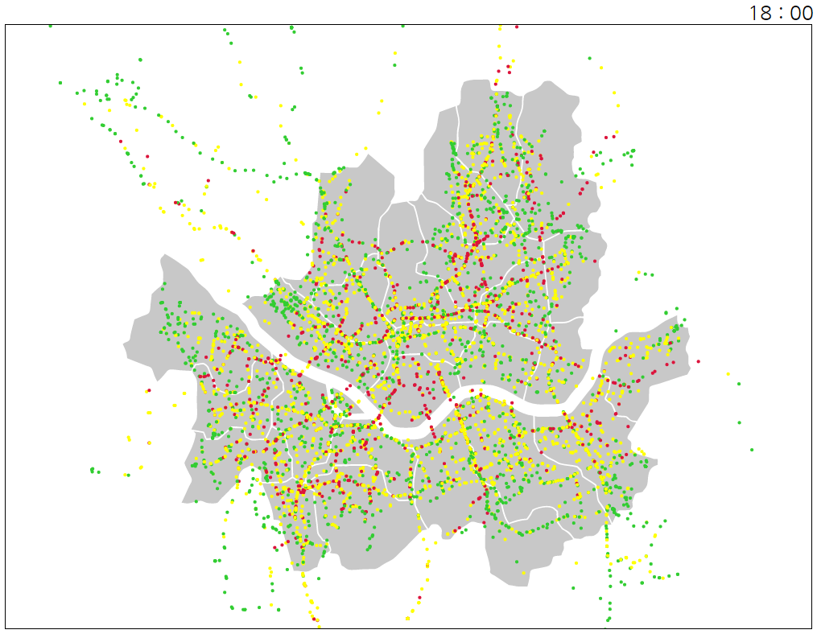
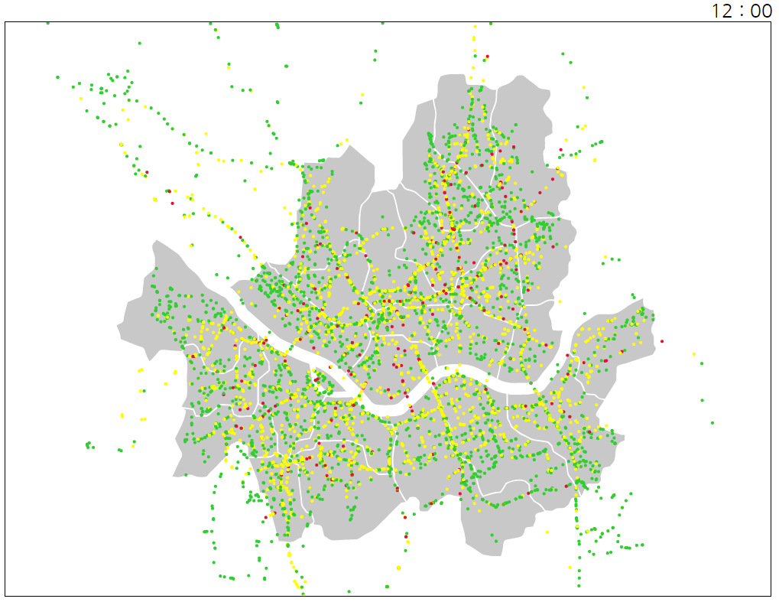
구해준 Data를 이용하여 시각화
<탑승인원기준>
상위 100%~상위 50%
상위 50%~상위 10%
상위 10%
5-1

Slide 17
아쉬운 점
버스 분석의 경우 데이터가 한정되어 있어서 시간이나 거리를 가정하여 구했기 때문에 혼잡도를 구하는 과정 등에서 정확한 분석이 어려웠다.
대중교통 승·하차 인원은 상가/대기업과의 상관관계가 클 것으로 예상되는데 이와 관련된 데이터 부족으로 구해보지 못하였다.
지하철은 전체적으로 데이터가 부족하여 혼잡도를 구하지 못하였다.
6

